Slide 1
义务教育人教版六年级下册
第6单元 整理和复习
2.图形与几何
第 3 课时
立体图形的认识与测量

Slide 2


整理复习
我们学过哪些立体图形？
www.youyi100.com
上面这些立体图形各有什么特点？

Slide 3
长方体
正方体
6个面，一般都是长方
形，也可能有两个相对的面是正方形；相对的面面积相等
6个面都是完全相同的正方形，面积都相等
面
12条棱，相对的4条棱长度相等
棱
12条棱长度都相等
www.youyi100.com
顶点
8个顶点
8个顶点
长方体与正方体有什么相同点和不同点？

Slide 4

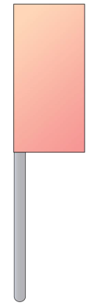
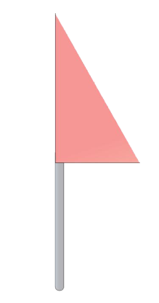

圆柱与圆锥可以各由什么平面图形旋转而成？
长方形沿一条边旋转一周，可以得到一个圆柱。
直角三角形沿其中一条直角边旋转一周，可以得到一个圆锥。

Slide 5
圆柱
圆锥
底面
两个完全相同的圆
一个圆
展开是一个长方形或正方形
侧面
展开是个扇形
两底面之间的距离（无数条）
顶点到底面圆心的距离（一条）
高
圆柱与圆锥有什么关系？

Slide 6
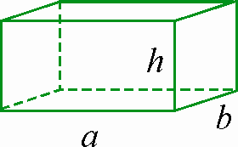
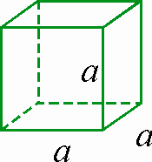
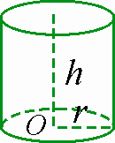

把下表填完整。
立体图形 | 表面积计算公式 | 体积计算公式
S＝2（ab＋ah＋bh）
V＝abh
S＝6a²
V＝a³
V＝Sh
S＝2πrh+2πr²
V＝πr²h
V＝ πr²h

Slide 7
巩固运用
（教材P87 做一做T1）
1.怎样测量出一块拳头大的鹅卵石的体积？
在量杯中放一些水，记下水面的刻度，把鹅卵石完全浸入水中，保证量杯中的水未溢出，记下放入鹅卵石后量杯中水面的刻度，两个刻度的差就是鹅卵石的体积。
www.youyi100.com
（合理即可）

Slide 8
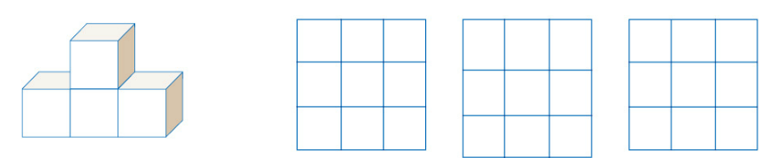
（教材P87 做一做T2）
2.在方格纸上分别画出从不同方向看左边立体图形所看到的形状。
www.youyi100.com
前面
左面
上面

Slide 9
3.计算下面各立体图形的体积。
4dm
4cm
4cm
6dm
4cm
3.14×（4÷2）²×6
4×4×4＝64（cm³）
＝12.56×6
＝75.36（dm³）

Slide 10
12cm
0.3m
1m
15cm
1.5m
0.3×1.5×1＝0.45（m³）
1
3
3.14×（12÷2）²×15×
1
3
＝3.14×36×15×
＝565.2（cm³）

Slide 11
4.（1）做下面两个无盖鱼缸，每个鱼缸至少需要玻璃多少平方分米？
70×50＋（70×60＋50×60）×2
＝3500＋7200×2
60cm
50cm
＝17900（cm²）
70cm
17900cm²＝179dm²
60×60×5＝18000（cm²）
60cm
18000cm²＝180dm²
60cm
60cm
答：长方体鱼缸至少需要玻璃179dm²，正方体鱼缸至少需要玻璃180dm²。

Slide 12
（2）如果把鱼缸都装满水，哪个鱼缸盛水多，多多少升？
60cm
60cm
50cm
60cm
70cm
60cm
70×60×50＝210000（cm³）
210000cm³＝210L
60×60×60＝216000（cm³）
216000cm³＝216L
210＜216
216－210＝6（L)
答：正方体鱼缸盛水多，多6升。

Slide 13

5.将一根圆木锯成相同的两块，求其中一块木料的表面积和体积。
表面积：
3.14×（0.5÷2）²＋0.5×4＋3.14×0.5×4÷2
＝0.19625＋2＋3.14
≈5.34（m²）
体积：
3.14×（0.5÷2）²×4÷2
≈0.39（m³）
答：其中一块木料的表面积约是5.34m²，体积约是0.39m³。

Slide 14
6.等底等高的一个圆柱和一个圆锥，他们的体积之和是68cm³，圆柱的体积是多少？
3
3＋1
68×
＝51（cm³）
答：圆柱的体积是51cm³。

Slide 15
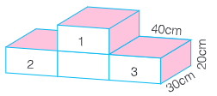
7.下面的领奖台由四个相同的长方体木块拼合而成。在它的前、后两面涂上白色油漆，上面和侧面铺上红色地毯。
（1）需要涂油漆部分的面积是多少？
40×20×8＝6400（cm²）
答：涂油漆的面积是6400cm²。

Slide 16
（2）做这个领奖台需要多少立方米木料？
40×20×30×4＝96000（cm³）
96000cm³＝0.096m³
答：做这个领奖台需要0.096m³木料。

Slide 17
上面和侧面铺上红色地毯。
（3）想一想：地毯展开后是什么图形，面积是多少？
（40×3＋20×4）×30＝6000（cm²）
答：地毯展开后是个长方形，面积是6000cm²。

Slide 18

课堂总结
通过这节课的学习，你有什么收获?
www.youyi100.com

Slide 19
课后作业
1.从课后习题中选取；
2.完成本课时的习题。
www.youyi100.com

